Slide 1
Code Ownership and Software Quality: A Replication Study
MSR ‘15 pp.2--12
Michaela Greiler
Kim Herzig
Jacek Czerwonka

Slide 2
概要
Birdらはコードの所有が明確であればあるほどソフトウェアの品質が高いことを明らかにした
この研究では新たなメトリクスを定義し，リプリケーションスタディをMicrosoftの４つのプロダクトに対して行う
結果は先行研究の主張を支持し，新しいメトリクスを用いることでバグがあるかどうかの判定をファイル単位，ディレクトリ単位で高い精度で行うことができた

Slide 3
先行研究
Birdらの研究 “Don’T Touch My Code! ”
  Windows Vistaと7の二つのリリースに対しての分析
  用いたメトリクス
    Minor開発者の数，Major開発者の数，開発者の合計，最もファイルを変更した開発者の変更回数が全変更回数に占める割合
  分析方法
    バグの数とこれらのメトリクスとで相関分析
  結果：
    すべてのバイナリでオーナーシップメトリクスが低ければバグの数が多い結果となった

Slide 4
分析方法
対象プロジェクト
  Office，Offece365，Exchange，Windows
品質の測定方法
  CodeMineというBTSとVCSがくっついたツールを使う
  品質 ＝ バグの数
  コミットメッセージからどのバグの修正のための変更なのかを特定

Slide 5
オーナーシップの測定
４つのカテゴリを定義し，メトリクスを決定する
  Individual Ownership for Files (先行研究で一緒)
  Individual Ownership for Directories （NEW）
  Organizational Ownership for Files （NEW）
  Organizational Ownership for Directories （NEW）
個人だけでなく組織として，ファイル単位だけでなくディレクトリ単位についてもメトリクスを定義した

Slide 6
用いるメトリクス
Individual Ownership for Files
  開発者の数，最も変更してる開発者が占める割合，など
Organizational Ownership for Files
  ディレクトリ下のオーナーシップの値の平均，など
Individual Ownership for Directories
  CEOまでの距離が3,4,5以内の開発者の数
Organizational Ownership for Directories
  CEOまでの距離が3,4,5以内の開発者の数の平均

Slide 7
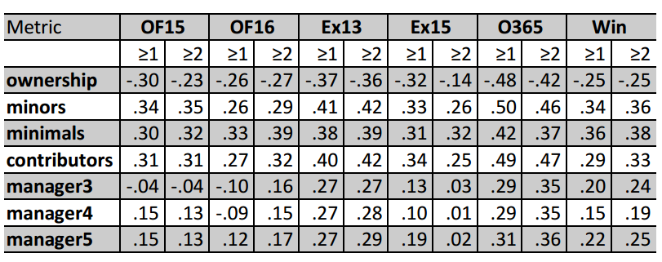
結果
相関分析の結果（ファイル単位）

Slide 8
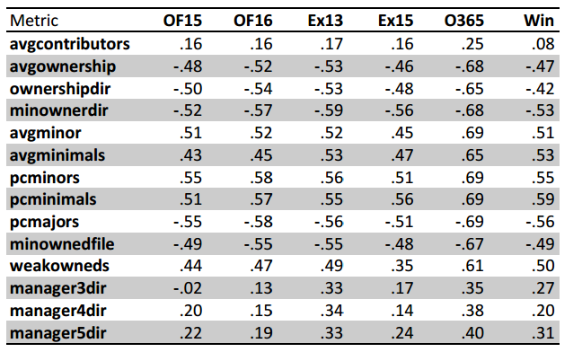
結果
相関分析の結果（ディレクトリ単位）

Slide 9
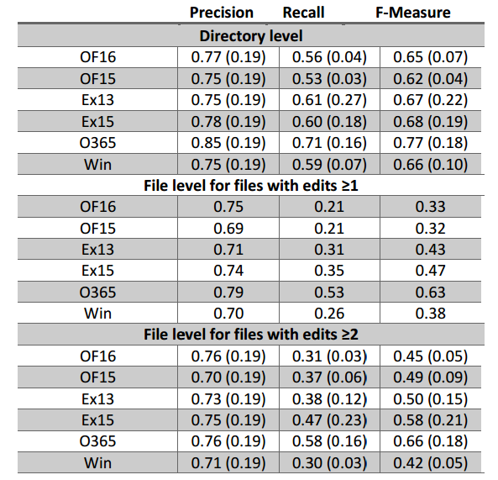
結果
バグ予測の結果

Slide 10
まとめ
Birdらはコードの所有が明確であればあるほどソフトウェアの品質が高いことを明らかにした
この研究では新たなメトリクスを定義し，リプリケーションスタディをMicrosoftの４つのプロダクトに対して行う
結果は先行研究の主張を支持し，新しいメトリクスを用いることでバグがあるかどうかの判定をファイル単位，ディレクトリ単位で高い精度で行うことができた

